Slide 1
Pensadores vistos em sala: QUEM É O BRASILEIRO e qual a SUA RAÇA
Danilo Santos Soares

Slide 2
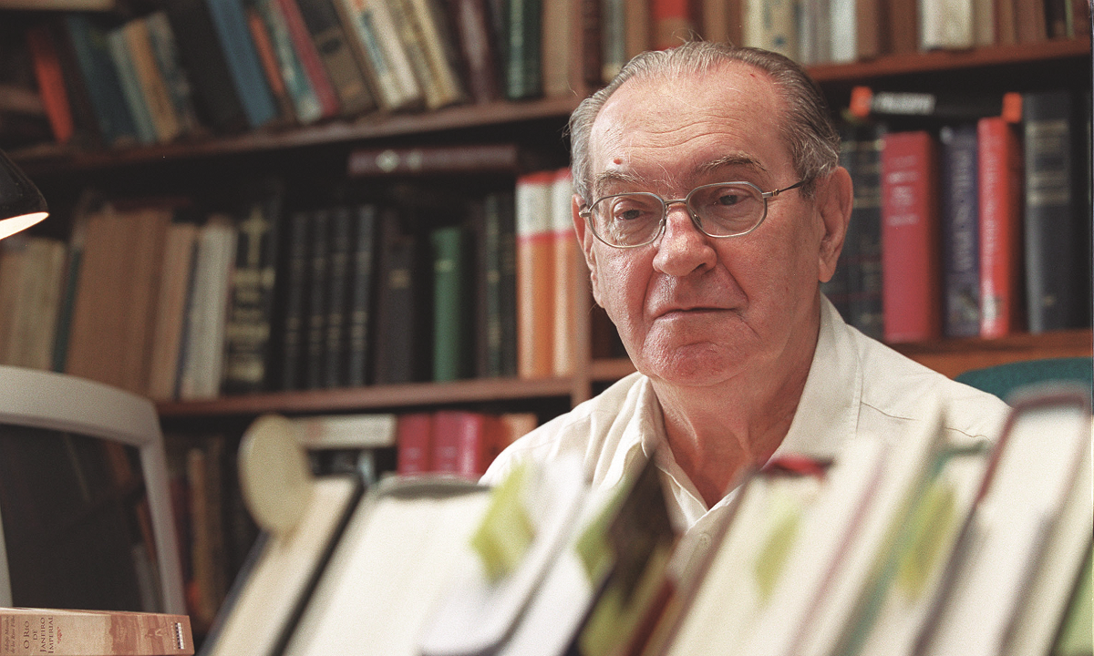
Roberto Dalmatta
Eu o escolhi pelo motivo de que em seu livro "Você sabe com quem está falando“, é mostrado de como muitas vezes nós brasileiros usamos cargos de trabalho como forma de nos auto-beneficiar ou seja quanto maior o cargo mais benefícios/poder temos em nosso favor.

Slide 3
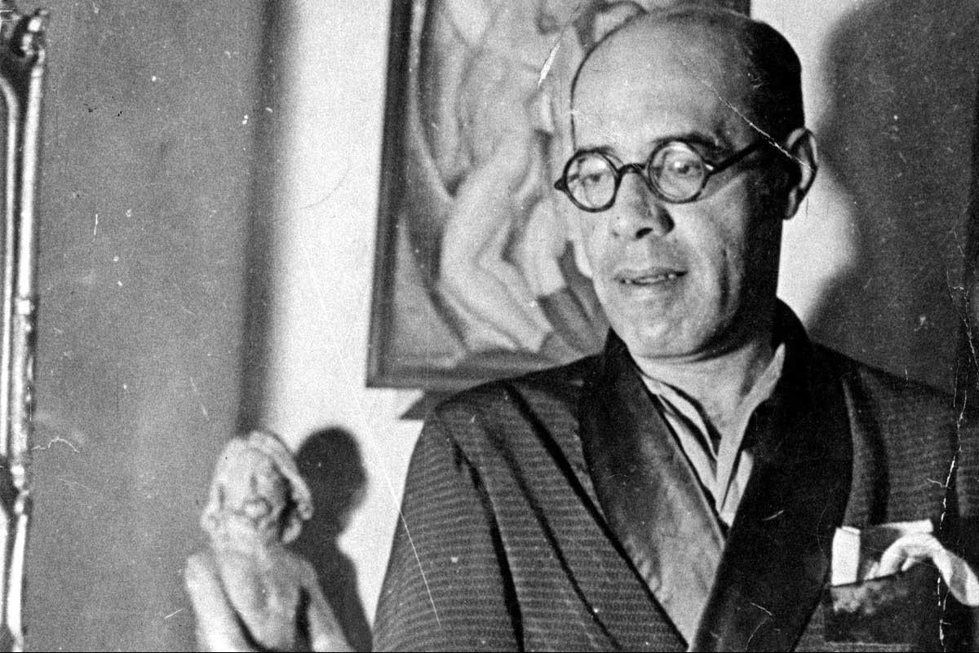
Mario De Andrade
O meu motivo de não ter gostado muito dele é que ,ele demostra que todos os Brasileiro são preguiçosos, gananciosos, egoista e imediatista entre outros, o que acaba demostrando ao mundo que não possuimos carater .

Slide 4
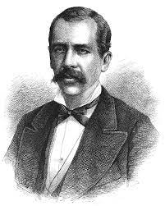
TOBIAS BARRETO
Eu gostei dele pois ele não via na cor empecilho para ascensão social, e defendia que em nossa sociedade devemos ter oportunidades iguais para todos, sendo negros, brancos, pardos ou indigenas ou seja todo mundo deve ter seu direito de mostrar seu valor.

Slide 5
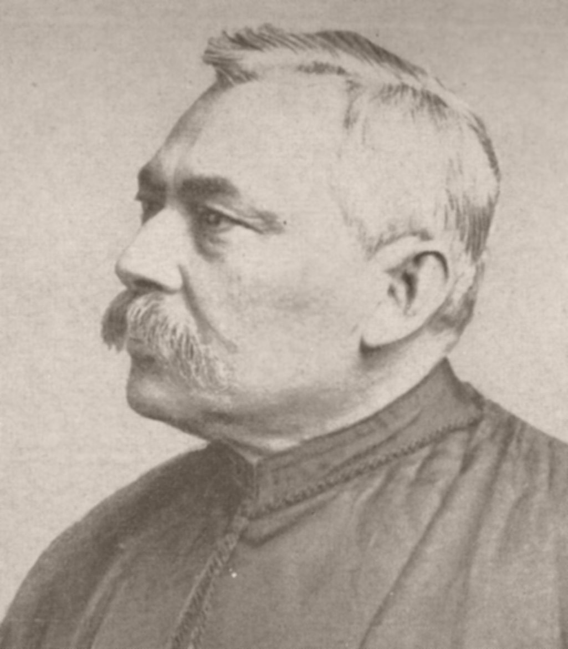
Silvio Romero:
Eu não gostei dele pois ele demonstra que o brasileiro possui um defeito de formação a miscegenação e isso tornou o povo INFANTIL E SEMIBARBARO o que nos leva a enteder que somos inferiores em relação a genética “pura” (Branca).

Slide 6
FIM.

